Slide 1

WarnMarket
Compra más, paga menos
Desarrollo de Aplicaciones Multiplataforma
José Manuel Marín Domínguez
Cádiz, Junio de 2022

Slide 2
Índice
Qué es WarnMarket
Inicio
Ofertas
Crear ofertas
Recetas
Crear recetas
Mi cuenta
Conclusión

Slide 3


Qué es
WarnMarket es una aplicación creada para ayudar a las personas en las compras de su día a día, haciendo que puedan ahorrar hasta un 35%
Ver y crear ofertas
Ver y crear recetas
Gestionar tu cuenta
Ganar puntos y canjearlos por generosas recompensas
Ver ofertas
Ver recetas
Gestionar tu cuenta
Canjear tus por generosas recompensas
Qué es
Inicio
Ofertas
Recetas
Conclusiones

Slide 4
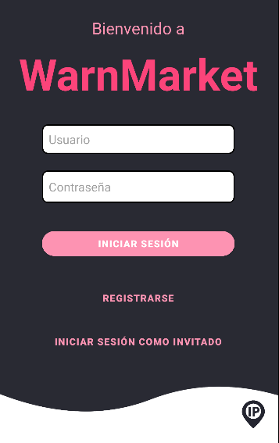
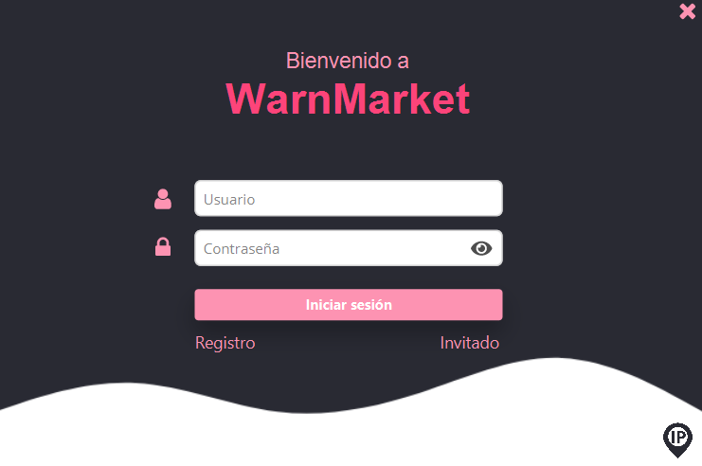
Inicio
Qué es
Inicio
Ofertas
Recetas
Conclusiones

Slide 5
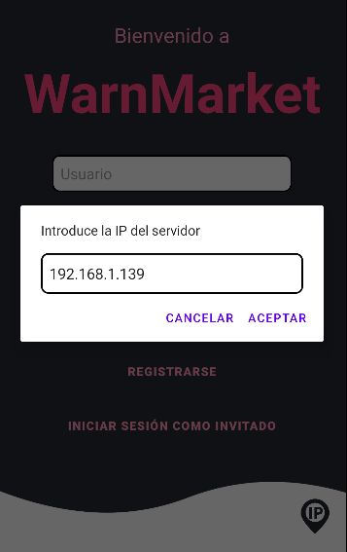
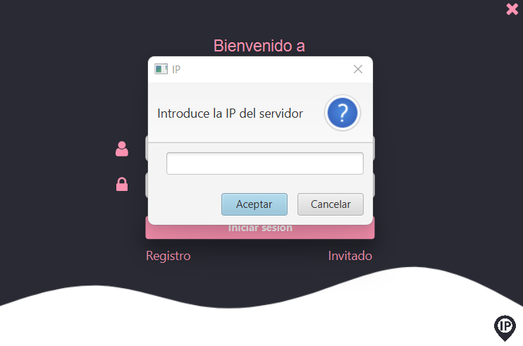
Inicio
IP
Qué es
Inicio
Ofertas
Recetas
Conclusiones

Slide 6
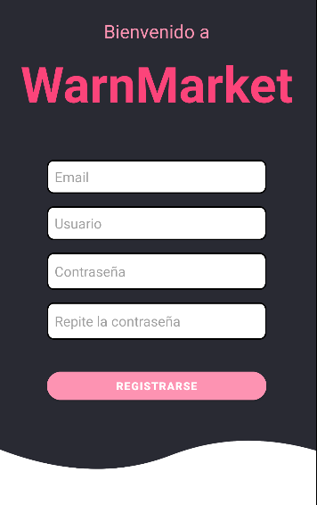
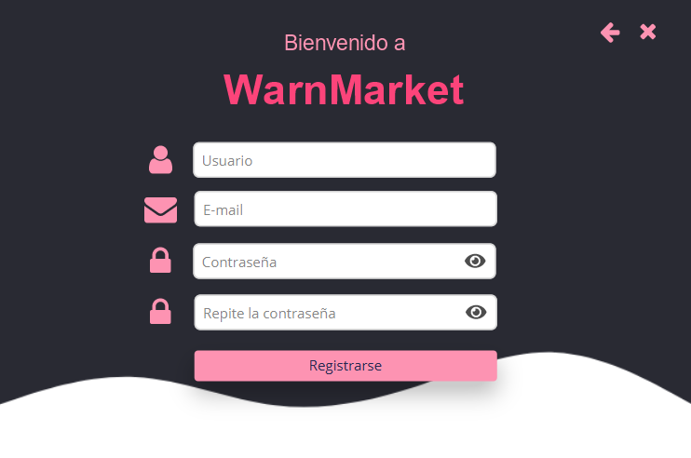
Inicio
Registro
Qué es
Inicio
Ofertas
Recetas
Conclusiones

Slide 7
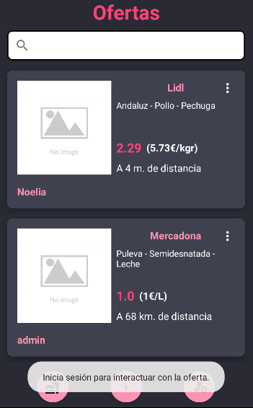
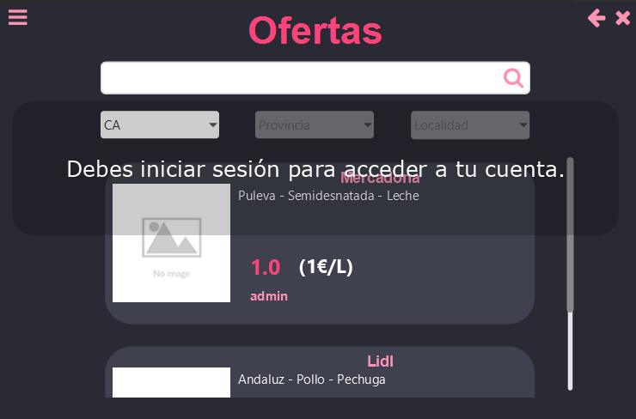
Inicio
Invitado
Qué es
Inicio
Ofertas
Recetas
Conclusiones

Slide 8
Ofertas
Qué es
Inicio
Ofertas
Recetas
Conclusiones

